Slide 1
生成AIの利用例: 既存プログラムの理解と改良
神谷利夫
東京科学大学
総合研究院
元素戦略MDX研究センター
フロンティア材料研究所
本資料には、Microsoft365 Copilot / ChatGPT4o,o4-mini等 に尋ね、 本資料作成者が納得した内容が含まれています。
本チュートリアルでは、神谷・片瀬研究室学生 田中仁瓶 君が作成したプログラムを使わせていたいています

Slide 2
改良するプログラムのオリジナル
Band2excel\combined_band4.py
田中仁瓶君が無料版ChatGPT (GPT4o?) で作成
VASP+vaspkitで計算したバンド構造データをExcelファイルに書き込む
書き込んだデータからグラフを自動生成

Slide 3
修正方針
修正目的: もっと少ない手数で、そのまま使えるバンド図を描けるExcelファイルを生成する
・ StandardGraph.xlsmのVBAを活かしたまま、VASPのバンド構造データをExcelでグラフ化
・ k点文字を辞書型変数を使ってギリシャ文字に変換する
・ 起動時引数を指定できるようにする
・ バンドデータをmatrixにする
・ BZ境界線データを簡単化する
修正手順
コメントの追加
関数化、リファクタリング、 docstringの追加
起動時引数を指定できるようにする
StandardGraph.xlsmをtemplateとして読み込み、 pandasではなくopenpyxlで書き込む
k点文字を辞書型変数を使ってギリシャ文字に変換し、データラベルとして使える形式で書き込む
BZ境界線データを簡単化する
バンドデータをmatrixにする

Slide 4
修正手順 １: プログラムを理解する
コメントの追加
簡単な作業はMS365 Copilotと思ったけど、全コードを出力してくれなかったので ChatGPT 4oでプロンプト
Q: 以下のプログラムについて、コードは変えず、詳しいコメントと、何をしているかの説明を入れてください
出力: 01comment
もとのプログラムがよくできていたので、あまり意味がなかった。
しかし、一般的にはまず、理解しやすいように直す方がいい

Slide 5
修正手順 ２: 関数化、リファクタリング
2. 関数化、リファクタリング、 docstringの追加
Q: 以下のプログラムを関数毎にまとめ、docstringを追加してください
出力: 02refactoring

Slide 6
修正手順 ３: 起動時引数への対応
3. 起動時引数を指定できるようにする
4oで詰まったので、高速・推論機能のあるo4-miniに変更
Q:以下の修正をしてください
＃ argparseを使い、作業ディレクトリ work_dir を起動時引数で指定できるように。
ファイルパスも、work_dirを基準にしてください。
＃ バンド図のエネルギー範囲をchart.y_axis.scaling.max, chart.y_axis.scaling.min で指定していますが、これらも起動時引数Emax, Eminで指定できるように
# 起動時引数の 初期値は、initialize()関数でtypes.simpleNamespace型のcfg変数を作り、その属性として与えて、cfgを返してください。argparsの設定・読み込みもinitialize()関数で行います
# ファイルパスの生成を分離し、各関数には、必要に応じてファイルパス変数とcfg変数を渡してください
出力: 03argparse

Slide 7
修正手順 ４: StandardGraph.xlsmをtemplateにする
Q: pandasで書き込んでいますが、 StandardGraph.xlsmをVBA,数式を有効にして templateとして読み込み、各シートを追加して書き込んでください
エラーが出たのでリフレクション Q:エラーが出ました
Traceback (most recent call last):
File "G:\ZnO_band_jtanaka\combined_band4.py", line 286, in <module>
export_to_excel_template(cfg, df_band, df_klines, df_klabels, df_gap)
File "G:\ZnO_band_jtanaka\combined_band4.py", line 208, in export_to_excel_template
with pd.ExcelWriter(cfg.template, engine="openpyxl", mode='a', keep_vba=True) as writer:
Pandasを使っていることに気づいたので修正 Q: pandasを使わず、openpyxlをつかってkeep_vbaをそのまま使えませんか
出力: 04template

Slide 8
修正手順 ５: 例外処理
templateの初期値を間違えて指定していたので修正
ファイルが見つからないなどの例外処理を依頼
Q: templateファイルの初期値をStandardGraph.xlsmに修正してください。 また、ファイル読み込み・書き込みエラーなど、想定される例外処理を加えてください。 例外処理にはなるべくif~をつかい、try~は使わないでください
出力: 05exception

Slide 9
修正手順 ６: k点文字列をギリシャ文字へ変換
Q: KLABELSの内容は以下のように、ギリシャ文字を英語名で書いてます。 KLABELSを読み込んだ後、ギリシャ文字に対応する文字を辞書型変数で定義し、 置換してください
K-Label Coordinate of high-symmetry k-point in band-structure plots
GAMMA 0.000
(--cut--)
出力ファイル名がtemplateと同じになってしまったので修正 Q: cfg.template = os.path.join(cfg.work_dir, args.template)
cfg.output_excel = cfg.template
ですが、
cfg.output_excel=os.path.join(cfg.work_dir, ”combined_output.xlsm")
にしてください。コードの出力は不要です Q:wb.save(cfg.output_excel)
への修正もしてください。コードの出力は不要です
出力: 06greek

Slide 10
修正手順 ７: pandasの除去
Q: pd.DataFrameをリスト型で渡すようにし、また、read_csv()もCSVライブラリで読み込む 関数を実装し、pandasを完全に外してください
コードを出力してくれなかったので追加プロンプト。ついでにmain()関数を実装 Q: 全コードを出力しなおしてください。 また、if __name__ == "__main__"の処理はmain()関数に渡すようにしてください
出力: 07remove_pandas

Slide 11
これ以降は、VSCode + github copilotで個別修正
github copilot拡張機能を有効にしておくと、コメント行＋ENTERや、コード行末でENTERしたりすると、候補コードを提案してくれる
GREEK_MAPで、 #小文字も追加 [ENTER] で小文字ギリシャ文字を追加する。 ・自動的に提案されない場合、 Ctrl+[ENTER] で改行する ・提案を受け入れる場合は [TAB]キーを押す 提案を拒絶する場合: [ESC] 次の提案を表示: Alt+’]’ 前の提案に戻る: Alt+’[’ ・提案が途中で止まった場合は、最後の提案の行末で[ENTER]を押してみる

Slide 12
これ以降は、VSCode + github copilotで個別修正
2. parser.add_argument(
"--template",
type=str,
default="StandardGraph.xlsm",
help="マクロ付きテンプレートファイル (.xlsm) の名前 (デフォルト: StandardGraph.xlsm)"
) の行末で[ENTER] （あるいは Ctrl+[ENTER]）を押すと、 他の起動時引数を推測して提案してくれる。
この場合は--output_excelを追加してくれた

Slide 13
これ以降は、VSCode + github copilotで個別修正
3. output_excelのdefault値を 手動でNoneに変更。
3’. cfg.output_excel = os.path.join(cfg.work_dir, “combined_output.xlsm”) の前に
#cfg.output_excel is Noneのとき、次のデフォルトを代入
と入力して[ENTER]。 次の提案を受け入れる if args.output_excel is None:
cfg.output_excel = os.path.join(cfg.work_dir, "combined_output.xlsm")
else:
cfg.output_excel = args.output_excel

Slide 14
これ以降は、VSCode + github copilotで個別修正
4. 今後読みこむファイルパスを追加 # EIGENVAL, INCAR, KPOINTSのファイルパスを作成 と入力して[ENTER]。以下の提案を受け入れる
cfg.eigenval = os.path.join(cfg.work_dir, "EIGENVAL")
cfg.incar = os.path.join(cfg.work_dir, "INCAR")
cfg.kpoints = os.path.join(cfg.work_dir, "KPOINTS")
5. ファイル読み込みエラーメッセージのファイルパスがハードコードされているので修正 print(“”)をprint(f”{filepath}”)などに修正する。 一か所修正すると、他のprint()文でハードコードされているパスをクリックすると、 {filepath}への修正を提案してくるので、マウスでクックして受け入れる。

Slide 15
これ以降は、VSCode + github copilotで個別修正
6. def add_chart_and_save(cfg, bands, klines_list, gap_list, NKPTS, NBANDS): にファイル書き込み許可の確認を追加。
#ファイルの書き込み許可確認 と入力して[ENTER]。以下の提案を受け入れる
if not os.access(cfg.output_excel, os.W_OK):
print(f"Error: 出力ファイルに書き込み権限がありません: {cfg.output_excel}")
sys.exit(1)
7. 全体にわたってコンソール出力を追加 Ctrl+‘I‘を教えてプロンプト入力ダイアログを表示し、以下を入力 プログラム全体にわたって、ファイル読み込み・書き込みや、worksheetへの書き込み操作を行う場合と、処理終了時のメッセージを追加してください
↑１つずつしか提案してくれないので、個別に追加する
一回追加すると、次からopenの前で[ENTER]を押すと提案してくれる

Slide 16
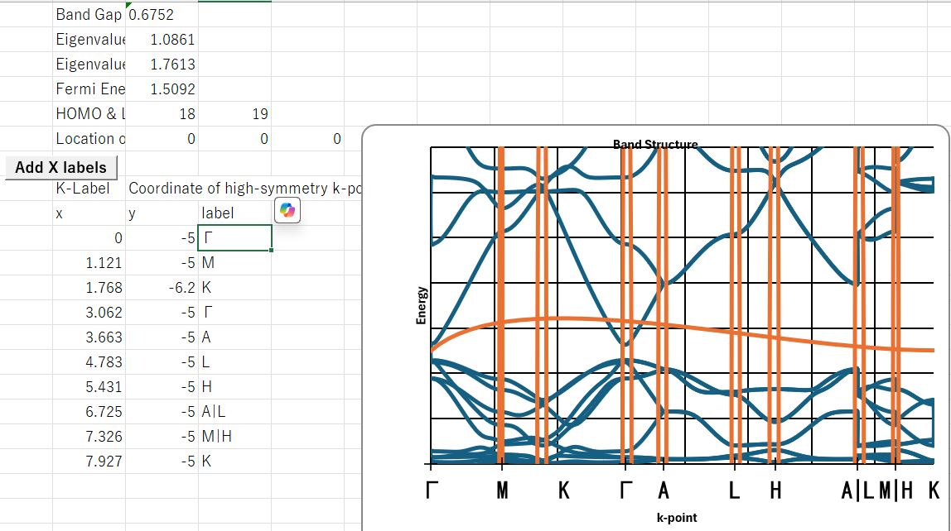
まだファイル読み込み、書き込み部分の修正はできてませんが・・・
combined_output.xlsx に修正 ・ k点データラベルのデータを作る
・ グラフシートに “Add X labels”ボタンをコピーし、実行
・ パーツの配置をそろえる

